Slide 1
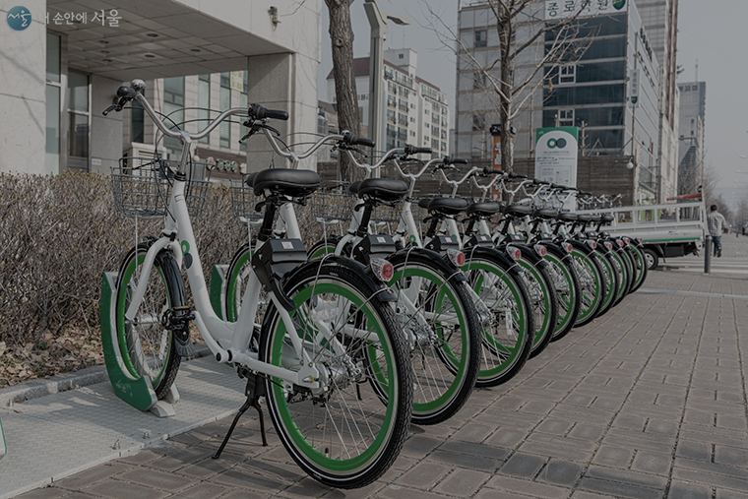


MULTI CAMPUS PJT 2021.07.20
Feature Engineering 을 통한
공공자전거 수요 예측 영향요인 분석
MUYAHO
MUYAHO
이근혁 남혜미 김보아

Slide 2





목 차
MULTI CAMPUS PJT 2021.07.20
1. 프로젝트 개요
1. 1 프로젝트 기획 배경 및 목표
1. 2 구성원 및 역할
2. 프로세싱
2. 1 데이터 수집
2. 2 데이터 분석
2. 3 데이터 분석 결과
3. 기대효과
3. 1 분석을 통한 인사이트 도출
3. 2 향후 개선 사항 및 기대효과
4. 후기 및 느낀점

Slide 3
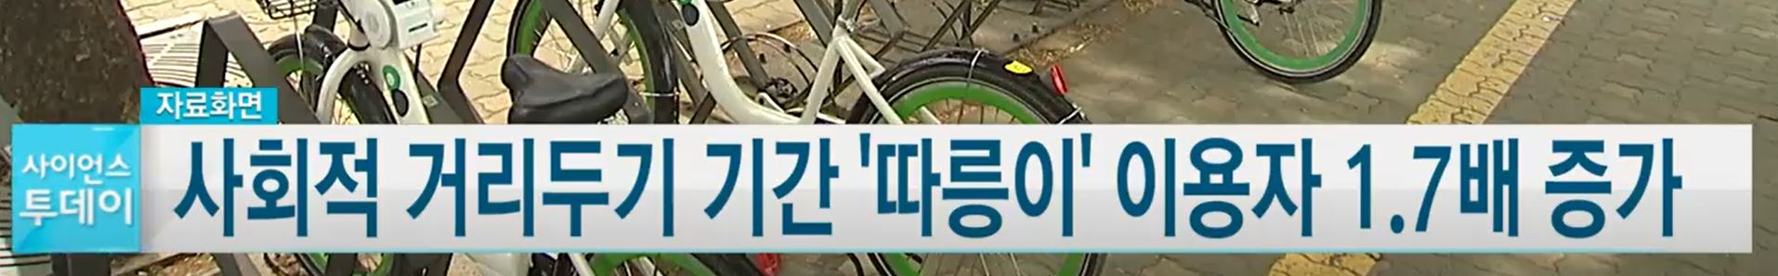



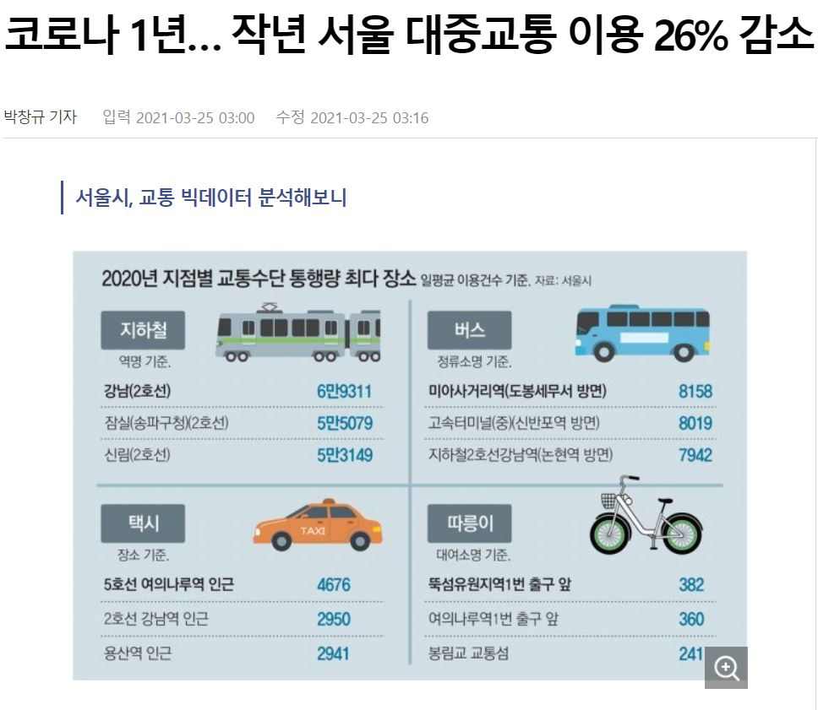

1. 1 프로젝트 기획 배경 및 목표
MULTI CAMPUS PJT 2021.07.20
출처 : 사이언스 투데이 2020.08.12
출처 : 뉴스메이커 2020.04.08
출처 : 동아뉴스

Slide 4
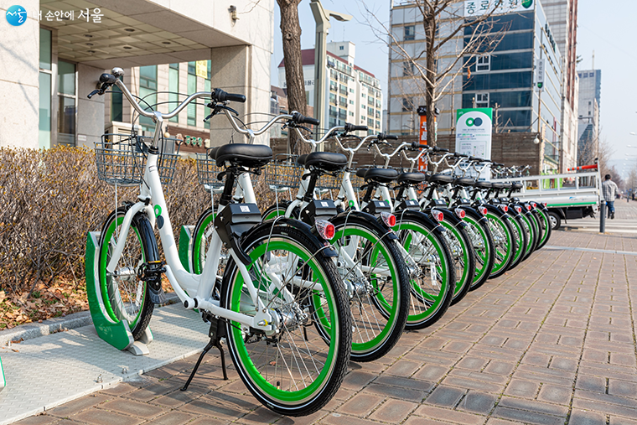

1. 2 구성원 및 역할
MULTI CAMPUS PJT 2021.07.20
MUYAHO
MUYAHO
발표 및 데이터 자료 준비,
데이터 분석
이근혁
(팀장)
데이터 셋 구축
자료 준비,
데이터 분석
논문 참고 및 아이디어 제시,
데이터 분석
남혜미
김보아

Slide 5







2. 1 자료 수집
MULTI CAMPUS PJT 2021.07.20
01
기 온
04
공공 자전거
수요에 미치는 영향
요 일
02
풍 속
05
지하철 하차량
03
시 간

Slide 6
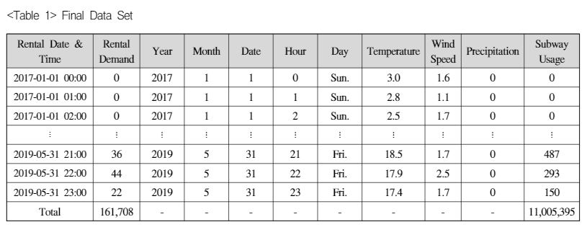

2. 1 데이터 SET
MULTI CAMPUS PJT 2021.07.20
ŷ = ${f(X}_{month},X_{week},X_{hour},X_{temperature},X_{wind},X_{subwayusage})+{error}_{precipitation}$

Slide 7

2. 1 데이터 수집
MULTI CAMPUS PJT 2021.07.20
수집 데이터 |  | 출처
따릉이 대여 정보 | 대여건수 (수요) | 서울 열린 데이터 광장
 | 년, 월, 일, 요일 ,시간
기상 데이터 | 기온 | 기상 자료 개방 포털
 | 풍속
지하철 승하차 정보 | 여의나루역 시간대별 승하차 정보 | 서울교통공사

Slide 8

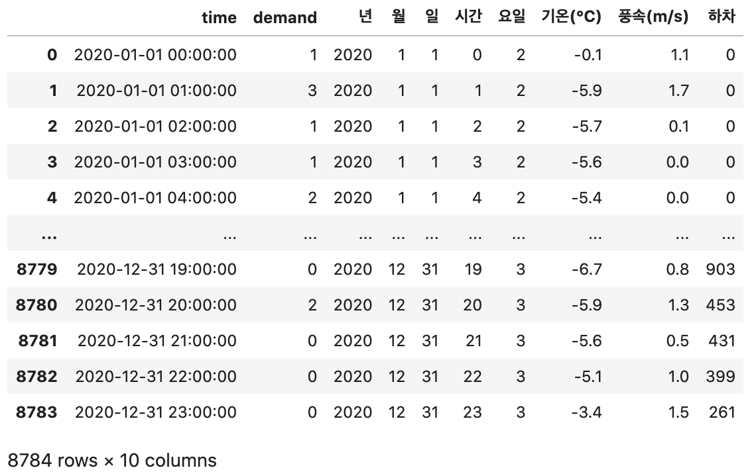
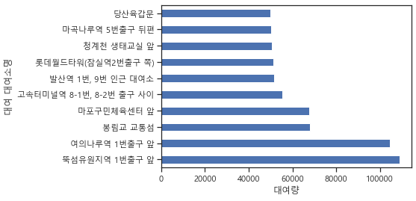
2. 1 최종 데이터 SET
MULTI CAMPUS PJT 2021.07.20
2020.01.01 ~ 2020.12.31
강수량 제외
‘ 여의나루역 1번 출구 앞 ’
대여소로 선정

Slide 9
2. 1 데이터 전처리 과정
MULTI CAMPUS PJT 2021.07.20
자전거 대여량 : 1년치 전체 데이터 불러오기 18570545 -> 여의나루역 104436 ->
단위를 시간으로 정리 8784
기상 데이터 : 시간 단위의 기온/ 풍속 추출
지하철 데이터 : 여의나루역 하차 데이터 추출 후 시간단위로 정리
필요한 데이터 추출
데이터 셋 합치기
(merge)
시간 단위로 자전거 대여량과 기상 데이터, 지하철 하차, 3개의 데이터 셋 합치기
자전거 대여량이 없는 시간대는 0으로 채워 넣음
기온 데이터 중 비어있는 데이터는 전 후 시간의 평균치로 분석
지하철 이용량이 없는 새벽 1~5시 사이 값은 0으로 수정
결측치 제거
데이터 인코딩
요일 이외의 모두 연속형 변수이기 때문에 요일만 월요일 0, 화요일 1, 수요일 2, 목요일 3, 금요일 4, 토요일 5, 일요일 6
데이터 정규화
상관계수 전 모든 feature 값이 0~1 사이의 있도록 MinMaxScaler를 사용하여
데이터 정규화 실행

Slide 10
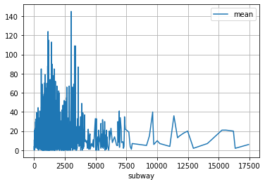
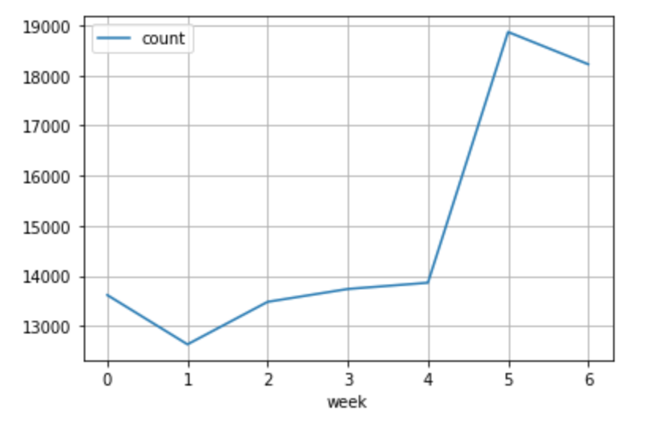
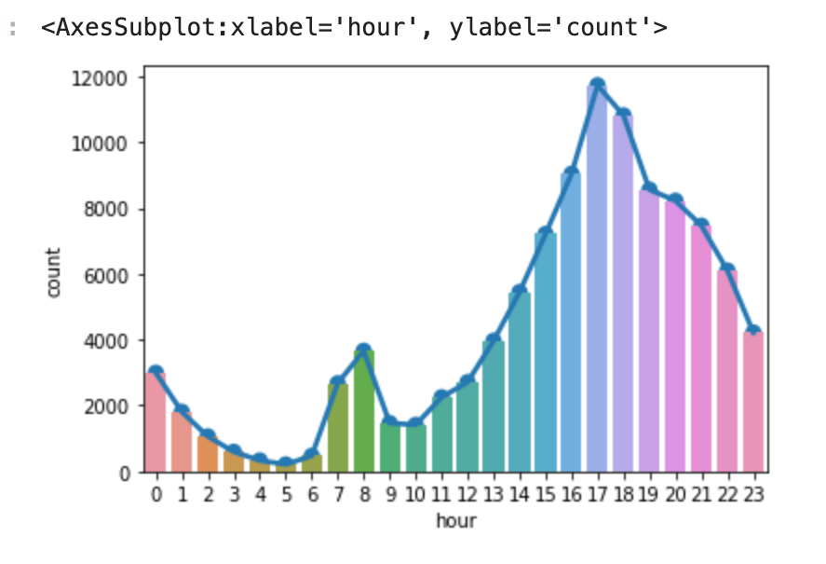
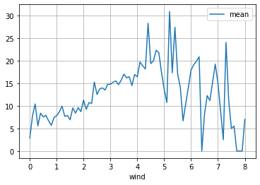
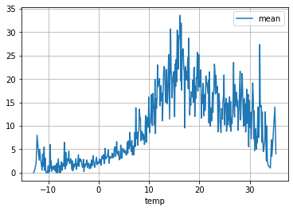
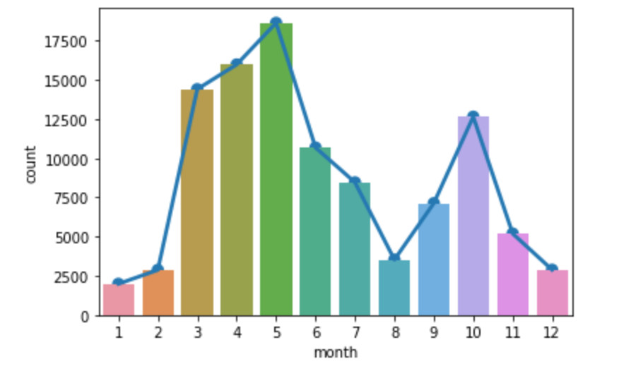
2. 2 데이터 분석
MULTI CAMPUS PJT 2021.07.20
변수들 간의 상관성을 분석하기 위하여 선형관계 확인

Slide 11
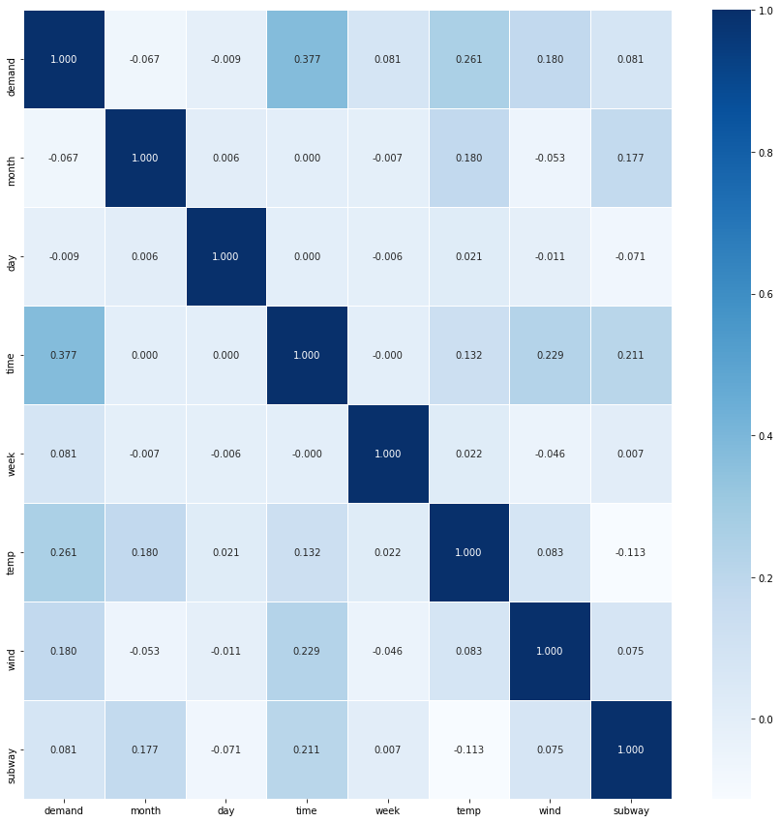
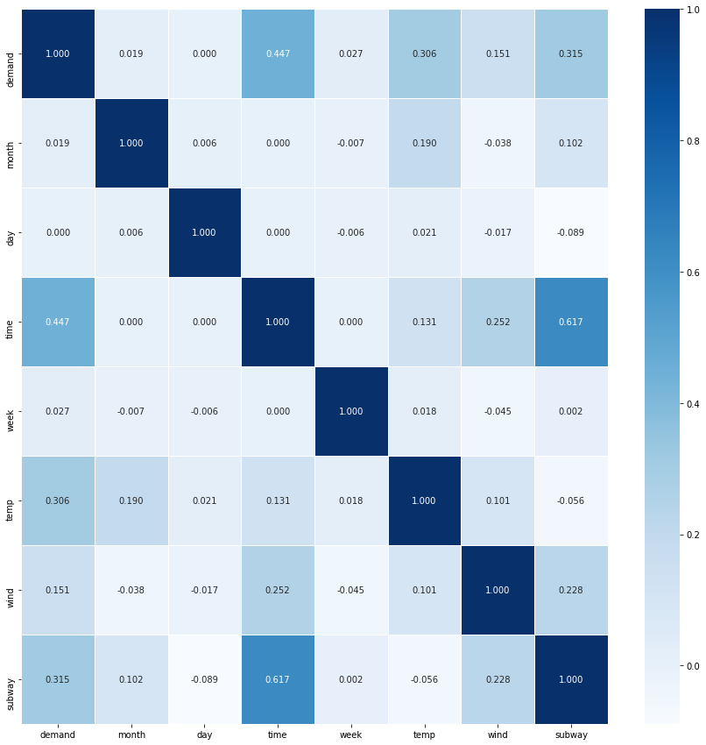

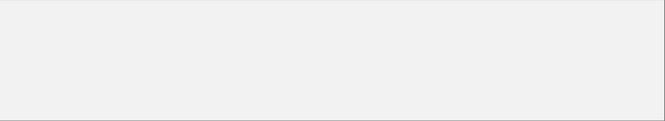
2. 2 데이터 분석
MULTI CAMPUS PJT 2021.07.20
Pearson
Spearman
데이터 관계를 바탕으로 독립변수와 종속변수들 간의 선형관계를 분석 해본 결과, 각 변수들 간의 선형성은 나타나지 않았음
참고했던 선행 연구의 Pearson 분석이 아닌
Spearman 분석이 적합하다고 판단.

Slide 12
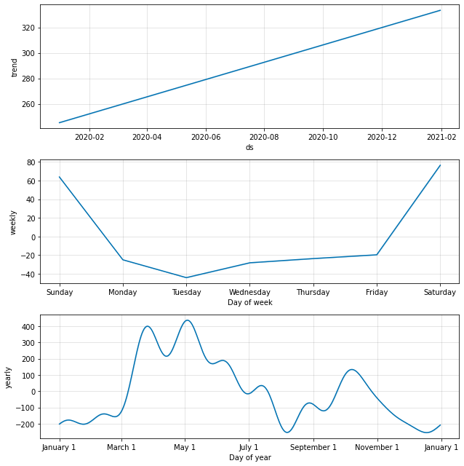
2. 2 데이터 분석 [시계열 분석]
MULTI CAMPUS PJT 2021.07.20
Trend 그래프
: 꾸준하게 사용량이
증가할 것으로 예측
Weekly 그래프
: 주간 사용량 분석
Yearly 그래프
: 연간 사용량 분석

Slide 13
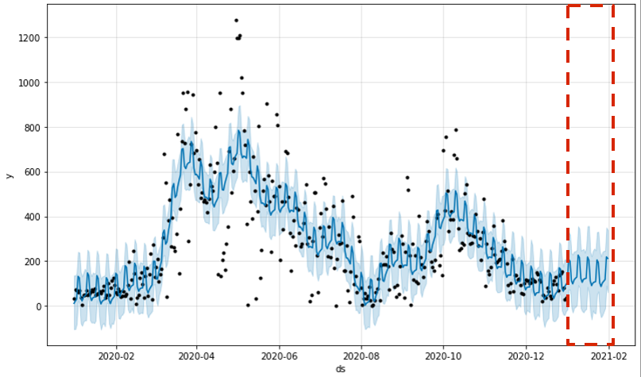
2. 3 데이터 분석 결과 [단변량 시계열 예측]
MULTI CAMPUS PJT 2021.07.20
fbprophet을 사용한 시계열 분석
2020.01.01 ~ 2020.12.31
1시간 단위로 정리되어 있는 데이터 셋을 하루 단위로 정리한 후 2021년 1월 한 달을 예측한 값들을 담고 있다.
2021년 1월의 사용량은 하루에 평균 100명 정도로 사용량이 적을 것이라는 예측 값을 보임.

Slide 14
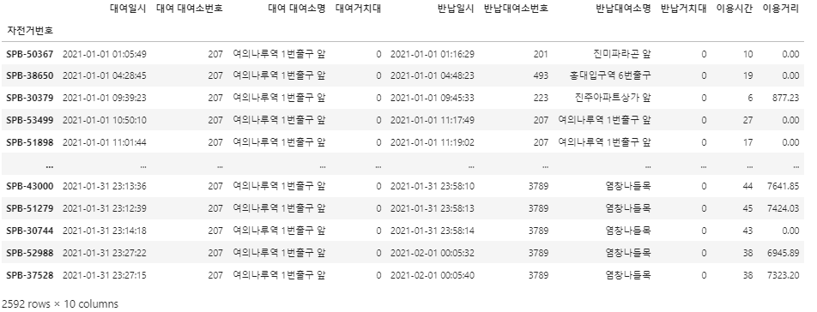
2. 3 데이터 분석 결과
MULTI CAMPUS PJT 2021.07.20
2021년 1월의 여의나루 1번출구 앞 대여소의 총 대여량 2592건으로 확인
1일 평균 83.6건으로 대여량 수요 예측이 시계열 예측의 오차범위 내에 나타남을 알 수 있음

Slide 15

3. 1 분석을 통한 인사이트 도출
MULTI CAMPUS PJT 2021.07.20
왜 선형관계가
나타나지 않았을까
이용량 급격히 감소
지하철 하차 인원이 많아지면
자전거 이용량이 증가하고
대여소의 한정된 자전거 수 때문에
자전거의 이용가능 대수가
없어지는 현상이 발생한것으로 추정됨

Slide 16

3. 2 향후 기대효과 및 개선사항
MULTI CAMPUS PJT 2021.07.20
대여소의 수급 불일치 문제
공공 자전거 이용 활성화
기대 효과
날씨, 시간 등을 통해 미래 수요를 예측하여 따릉이 공급의 선제적 대응
이용자들의 불편함을 감소
수요량의 문제점을 보완하여 이용량을 늘려 공공자전거 이용의 효율성을 제고시킴
수요 예측의 정확성을 높임
개선 사항
변수의 추가, 분석 시간을 장기로 변경시키는 등 보다 정확한 수요 예측의 도구를 제공

Slide 17

4. 후기 및 느낀점
MULTI CAMPUS PJT 2021.07.20
수업시간에 배웠던 이론적인 내용들 중 익숙하지 않은 단어들이 많아서 생소했는데 프로젝트를 통해서
직접 사용하고 해석해 봄으로써 확실하게 이해한 것 같습니다.
혼자였다면 많이 막막했을텐데 같이 고생하고 힘써줘서 이런 결과물을 만들어 낸 것 같습니다.
김보아
배웠던 내용들을 직접 사용하면서 단편처럼 흩어져있던 지식들이 정리가 되고 배운 내용들에 대한 이해도가 높아진 것 같습니다. 그리고 원하는 결과를 얻기 위해 그래프를 그려나가는 과정이 재밌고 신기했습니다.
함께 수고한 팀원들과 여러 도움 주신 강사님, FT님들 고생하셨고 감사했습니다.
남혜미
이근혁
이 프로젝트를 통해 강사님께 배웠던 다양한 이론들을 저희가 생각하는 방향으로 활용할 수 있는
기회가 되었던 것 같아서 정말 유익한 기회였다고 생각합니다. 같이 고생한 팀원들에게도 감사했습니다.

Slide 18



참고 문헌 ∙ 분석 도구
MULTI CAMPUS PJT 2021.07.20
서울 열린데이터 광장 https://data.seoul.go.kr/
기상자료개방 포털 https://data.kma.go.kr/cmmn/main.do
서울 교통공사 http://www.seoulmetro.co.kr/kr/index.do?device=PC
코로나 1년… 작년 서울 대중교통 이용 26% 감소
https://www.donga.com/news/article/all/20210325/106066442/1
- 서울시 공공자전거 따릉이 이용 전년 대비 약 67% 증가
http://www.newsmaker.or.kr/news/articleView.html?idxno=96313
- 사회적 거리두기 기간 '따릉이' 이용자 1.7배 증가
https://science.ytn.co.kr/program/program_view.php?s_mcd=0082&s_hcd=&key=202008121604397555
- Jo K. (2020), " Forecasting of Rental Demand for Public Bicycles Using a Deep Learning Model", J. Korea Inst. Intell. Transp. Syst.

Slide 19
MULTI CAMPUS PJT 2021.07.20
감사합니다.
MUYAHO
MUYAHO
이근혁 남혜미 김보아

